Slide 1
Дикие животные зимой

Slide 2
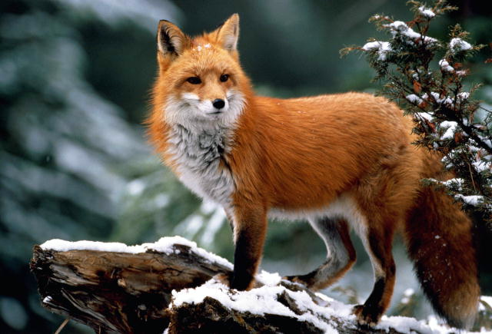
ЛИСА

Slide 3
МЕДВЕДЬ

Slide 4
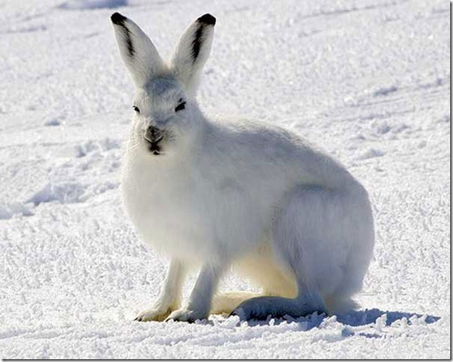
ЗАЯЦ

Slide 5
БЕЛКА

Slide 6
ВОЛК

Slide 7
ЁЖ

Slide 11
